Slide 1



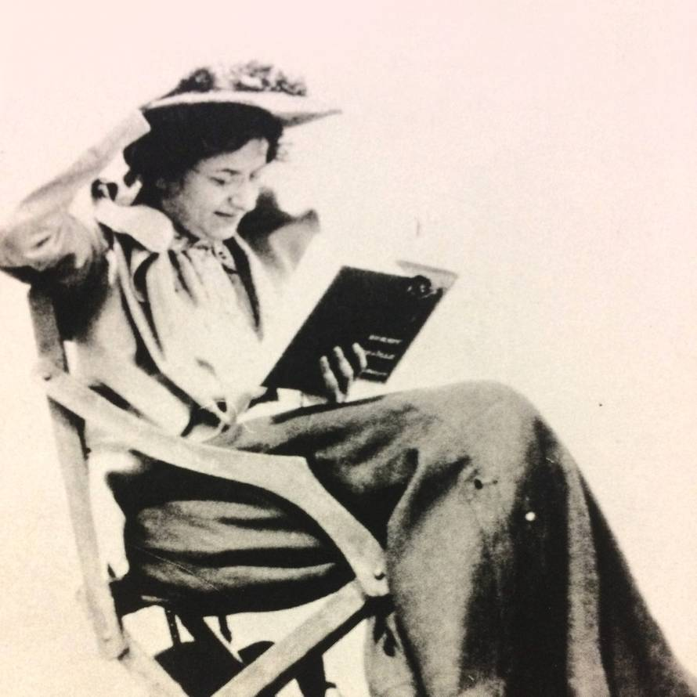

«Старенька няня»
Елінор Фарджон

Slide 2

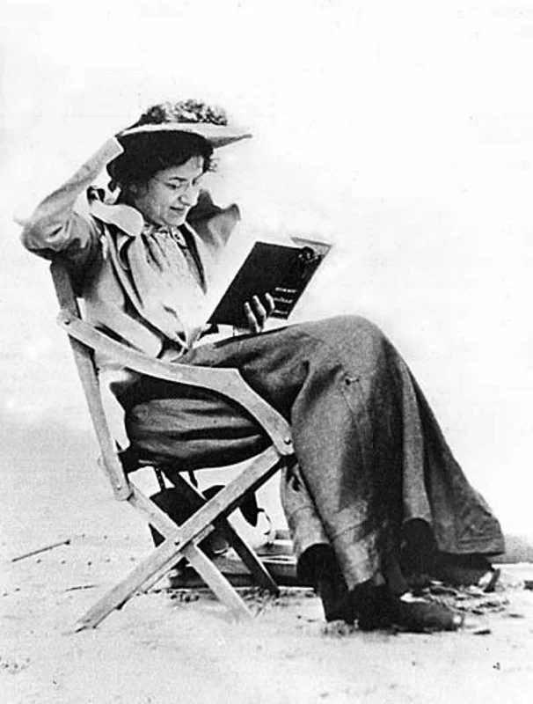
Елінор Фарджон
англійська дитяча письменниця
(1881 - 1965)

Slide 3
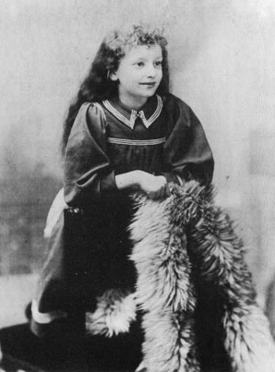
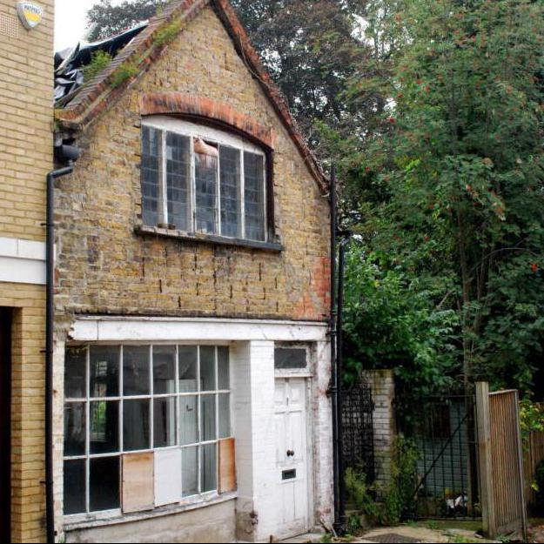
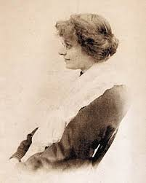
Елінор Фарджон пощастило народитися в незвичайній родині, в родині, в якій панувала любов: любов між батьками, любов між дітьми і, звичайно, любов до книги.

Slide 4
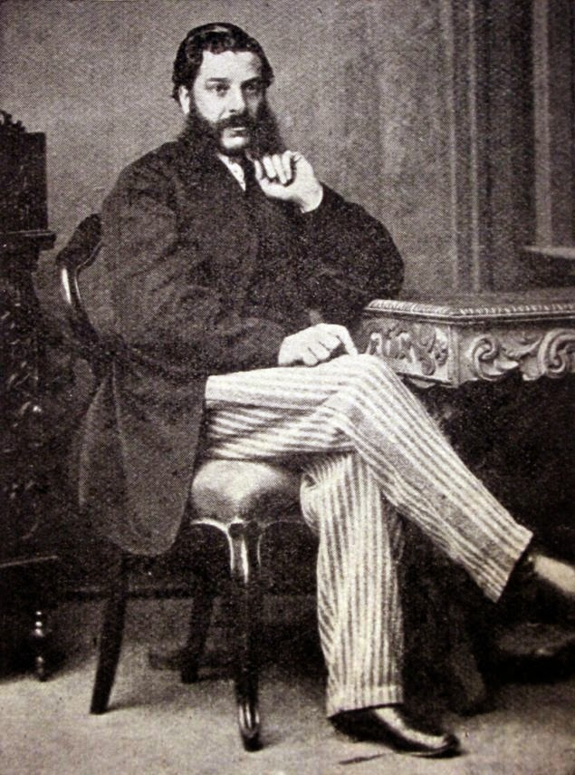

Батько, Бенджамен Леопольд Фарджон, в юності не отримав освіти, але пристрасно любив читання.
Із 13-ти років мріяв стати письменником. Згодом так і сталося. За 35 років він написав майже 60 романів.
Він одружився на дівчині Джейн, дочці знаменитого американського актора Джозефа Джефферсона, великій шанувальниці музики.

Slide 5



У родині було четверо дітей (у Елінор було три брата) і всі вони були дуже талановитими.
Один з братів, Херрі, згодом став композитором.
Кожна дитина мала можливість самостійно вибрати для читання книгу за власним бажанням.
Раз в тиждень діти отримували в подарунок по книзі.

Slide 6
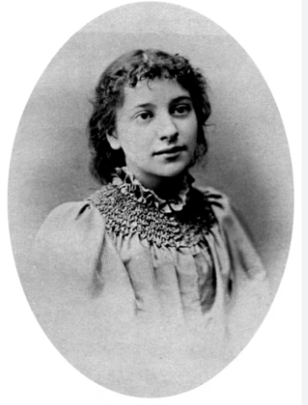

«У будинку мого дитинства, – згадувала Елінор, – була кімната, яку називали маленькою бібліотечкою. Правда, в нашому будинку кожну кімнату можна було так назвати. Дитячі кімнати нагорі були сповнені книг. Кабінет батька теж. Книги покривали стіни їдальні, переливалися в вітальню матері і в спальні нагорі. Нам здавалося, що жити без одягу було б природніше, ніж без книг. Не читати було так само дивно, як не їсти. Однак, на відміну від всіх інших кімнат у будинку, маленька бібліотечка буквально заросла книгами, як сад, буває, заростає квітами і бур’янами. Тут не було ніякого відбору…».
В цій кімнаті – в «золотім пилу» – вона провела багато щасливих годин.

Slide 7
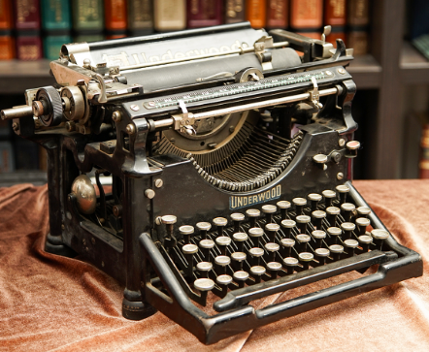

Першим і головним учителем Неллі (Елінор) був її батько, якому вона віддавала на прочитання свої рукописи з віршами, п’єсами, казками, оповіданнями …
Кращою похвалою для дівчинки були його слова: «Я від тебе багато чого чекаю, Нелл» .
До семи років дівчинка вже освоїла друкарську машинку.
У дитинстві вона була настільки музикальною, що подейкували, що їй простіше співати, ніж говорити.

Slide 8







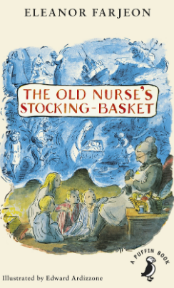


Елінор Фарджон уміла писати казки для читачів різного віку, не тільки для малюків. Їй вдавалося змусити кожного читача повірити в диво.

Slide 9
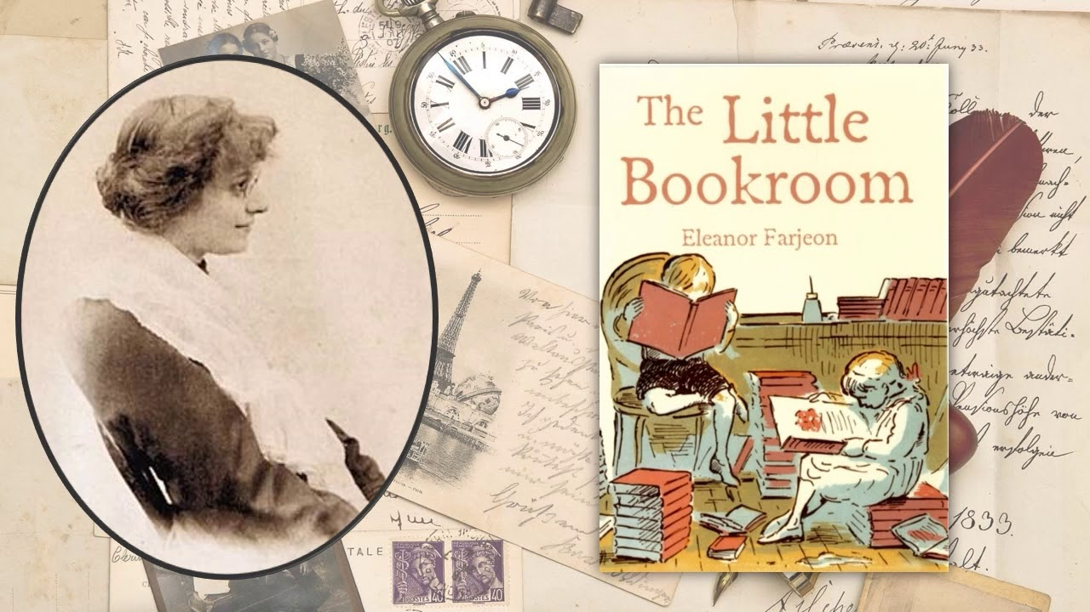
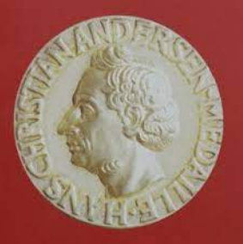
За рішенням Міжнародної ради з дитячої та юнацької літератури (IBBY) ЮНЕСКО Е. Фарджон стала першим лауреатом премії імені Ганса Крістіана Андерсена
За своє життя Елінор Фарджон написала близько 60 книг.

Slide 10
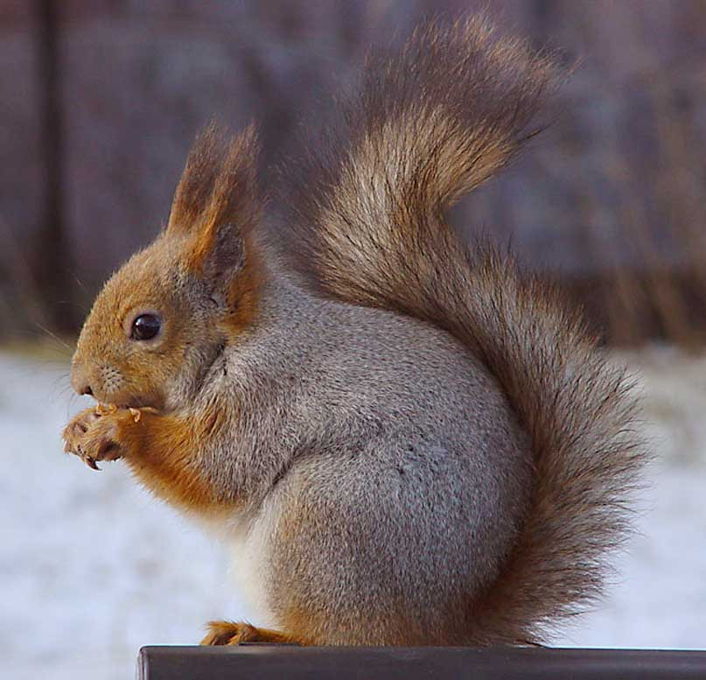
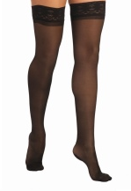
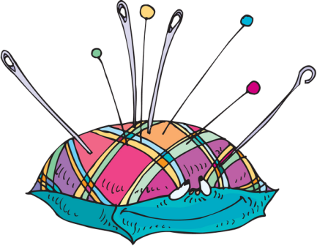
Чи знаєш ти?
Вивірка – те саме, що білка
Панчоха – одяг для ніг
Наструнчила – спонукала до певного вчинку
Церувати - штопати

Slide 11
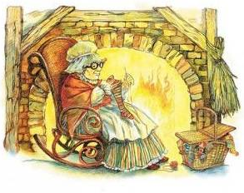
СТАРЕНЬКА НЯНЯ
Старенькій Няні всі діти однакові…
Здоровецький коминок був старої роботи. Червоні зблиски вогню сягали найдальших закутків.

Slide 12

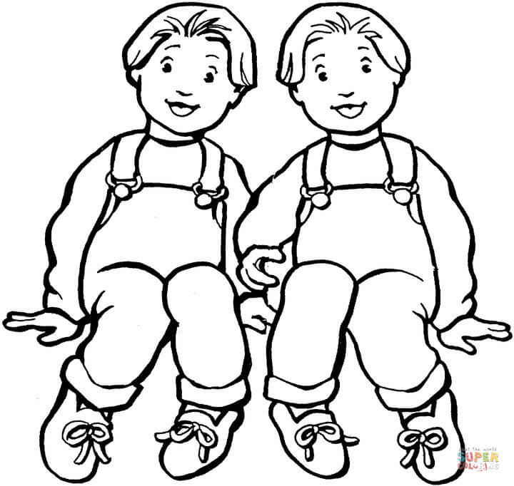
Доріс
Роналд
Роланд
Мері-Матільда
Родимка на носі зліва
П’ять літ
Родимка на носі справа
Три і піврочка
Подібні несказанно
Найстарша

Slide 13
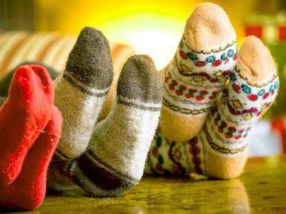


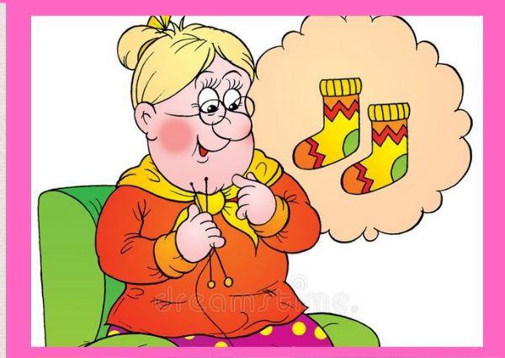

Вона мала такий собі кошик, а в тому кошику повно …

Slide 14
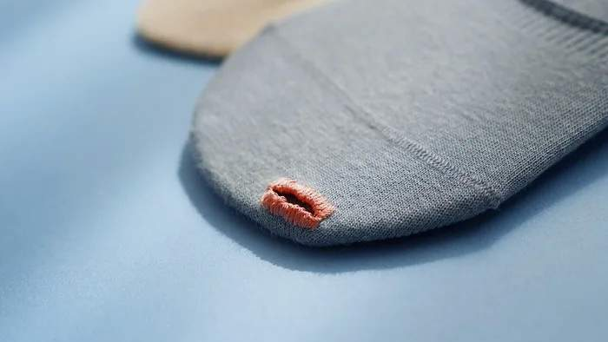
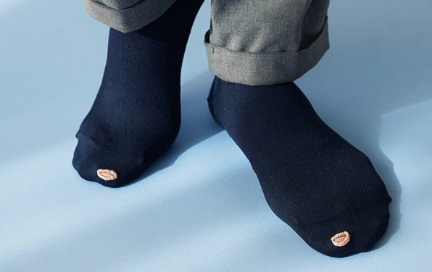
…як дірка маленька, то й казка …
а як дірка здорова, то й оповідь …
КОРОТЕНЬКА
МАЛЕНЬКА
ЗДОРОВА
ДОВГА

Slide 15


Молодці!
Дякую за роботу!

